Slide 1
UNIVERSIDAD AUTÓNOMA DEL ESTADO DE MÉXICO
SECRETARIA DE DOCENCIA
DIRECCIÓN DE ESTUDIOS DE NIVEL MEDIO SUPERIOR
PLANTEL «LIC. ADOLFO LÓPEZ MATEOS» DE LA ESCUELA PREPARATORIA
Programa de la Asignatura de Inglés 3 de Cuarto Semestre
PREPOSITIONS OF MOVEMENT
MARZO 2017
Elaborado por: L.L.I. Mitzi Belinda Dávila González
Total de créditos: 7
horas prácticas:3
horas teóricas: 2

Slide 2
MÓDULO IV: Historias y anécdotas
Tema 3: Descripción de lugares
OBJETIVOS:
Entiende instrucciones sencillas relativas a cómo llegar a determinados lugares en su localidad o ciudad.
Comprende instrucciones sencillas en un texto para localización de lugares.
Escucha con atención y respeto a su interlocutor, compañero o docente.
Visualiza la diferencia entre preposiciones de movimiento y preposiciones de lugar.

Slide 3
Descripción de la actividad
Se les indica a los alumnos que la presentación contiene láminas en las que se presenta un enunciado el cual deben de completar con una preposición de movimiento vista previamente en su libro de texto y otras con la respuesta a ese enunciado ilustrado la preposición.
Los alumnos toman turnos para ir contestando los enunciados en las láminas.
El profesor va anotando el número de aciertos por cada alumno.
El alumno que acumule más enunciados correctos será en ganador

Slide 4
PREPOSITIONS OF MOVEMENT

Slide 5
They are walking _________ the street to get the other building.

Slide 6
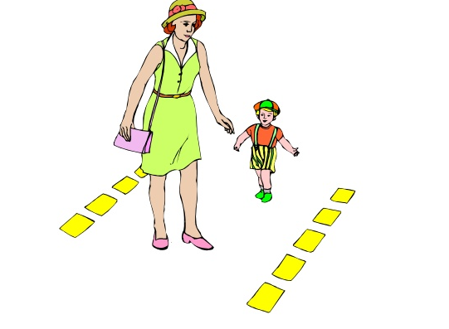
ALONG

Slide 7
The man is walking ________ the road.

Slide 8
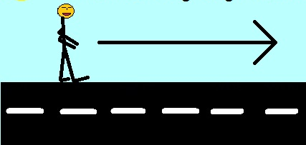
ALONG

Slide 9
The bunny is going ________ the tree .

Slide 10
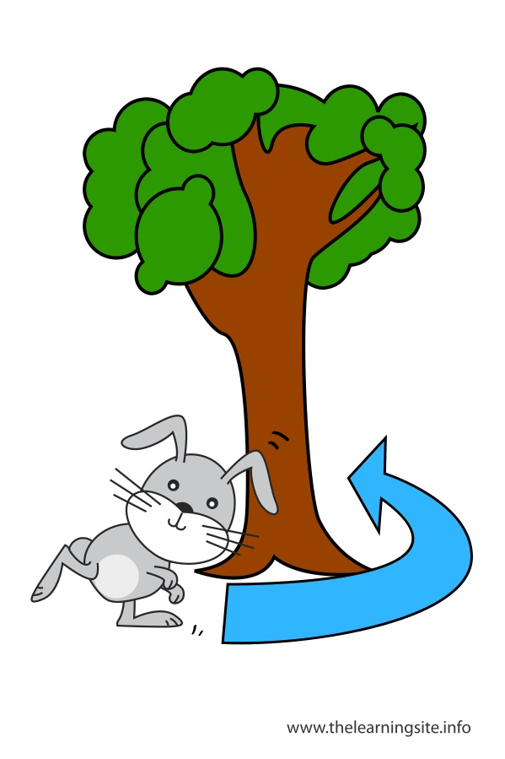
AROUND

Slide 11
People prefer ride by bike _____ the hill.

Slide 12
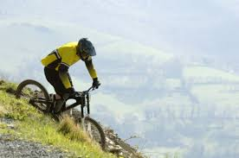
DOWN

Slide 13
The girl doesn’t go ______ her sister’s room

Slide 14
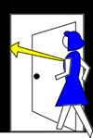
INTO

Slide 15
Jhon fell _______ the bike.

Slide 16
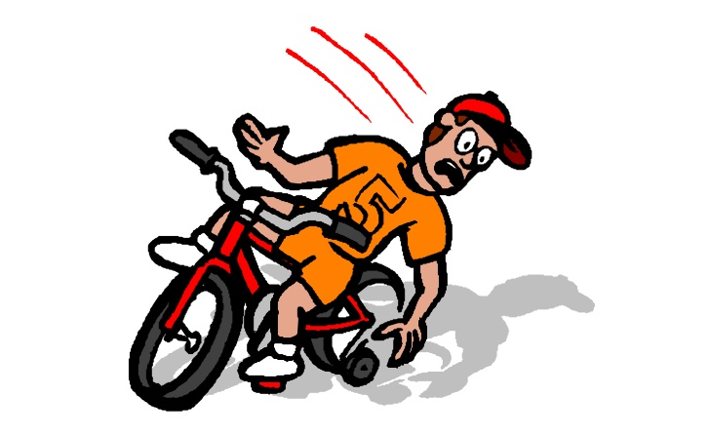
OFF

Slide 17
The dog got ________ the sofa.

Slide 18
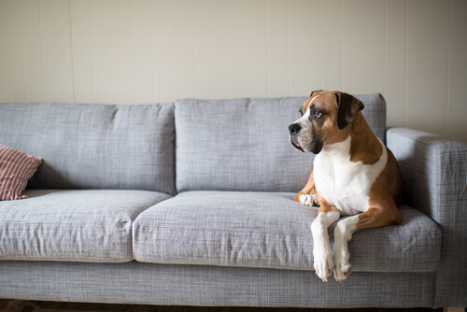
ONTO

Slide 19
The cat jumped ________ the dog.

Slide 20
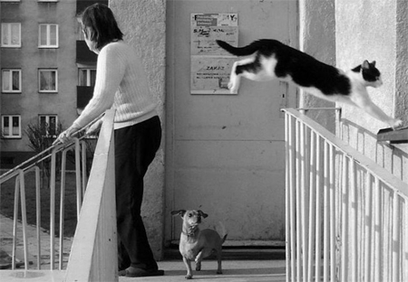
OVER

Slide 21
The woman in black goes ________ the woman wearing a brown sweater.

Slide 22
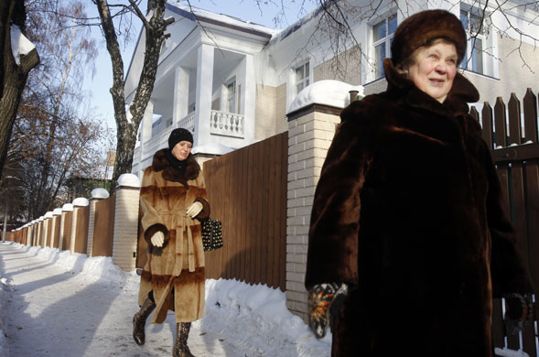
PAST

Slide 23
The ball is going_________ of the hoop.

Slide 24

THROUGH

Slide 25
The plane goes _________ the storm.

Slide 26
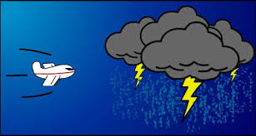
TOWARD

Slide 27
We climbed ____ the mountain this morning.

Slide 28

UP

Slide 29
The man goes ___ blue house.

Slide 30
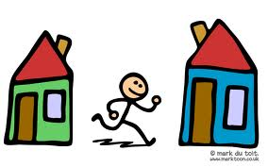
TO

Slide 31
The dog was ______ the table.

Slide 32

UNDER

Slide 33
The ball is _____ ___ the box

Slide 34
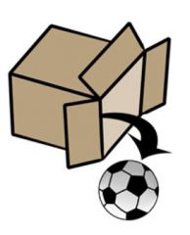
OUT OF

Slide 35
The man is _________ the trees.

Slide 36

AMONG

Slide 37
The man is going ______ ____ the shark.

Slide 38
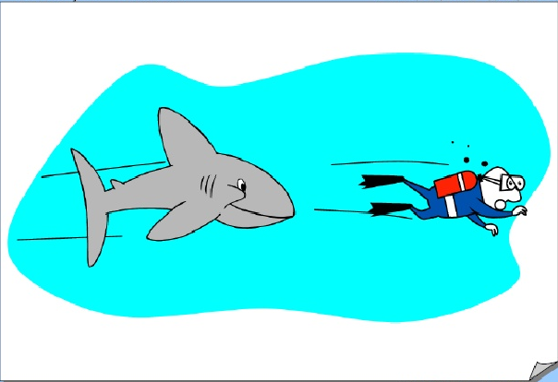
AWAY FROM

Slide 39
The rabbit is ___ the hat.

Slide 40

IN

Slide 41
The man is ________ the stone.

Slide 42

BENEATH

Slide 43
The girl is _________ her computer.

Slide 44

BESIDE

Slide 45
BIBLIOGRAFÍA
Univerisidad Autónoma del Estado de México. Programa de la Asignatura de Inglés 3 . Dirección de Estudios de Nivel Medio Superior. Bachillerato 2015
Falla, Davis, Paul A Davies. Solutions Pre-Intermediate Student's book. Oxford. 2012. 2° Ed.
Google images.
https://www.curso-ingles.com/practicar/.../prepositions-of-movement-or-direction
https://www.learnenglish.de/grammar/prepositionmovement.html

